Slide 1
ANALISIS PERBANDINGAN ALGORITMA STRING MATCHING BRUTE FORCE DAN KNUTH-MORRIS-PRATT
STRATEGI ALGORITMA ~ IF4301 ~ S1 INFORMATIKA

Slide 2
ANGGOTA KELOMPOK
01.
02.
03.
Aditya Andar Rahim
1301194029 ~ IF4301
Irfan Ahmad Asqolani
1301190323 ~ IF4301
Muhammad Zalfa Thoriq
1301194443 ~ IF4301

Slide 3
Algoritma String Matching Brute Force

Slide 4
DEFINISI
Algoritma brute force atau naïve algorithm merupakan algoritma string matching yang ditulis tanpa memikirkan peningkatan performa. Algoritma brute force memecahkan masalah dengan sangat sederhana, langsung dan dengan cara yang jelas

Slide 5
CARA KERJA
Cara kerja algoritma brute force saat pencocokan string adalah sebagai berikut:
Algoritma Brute Force memulai pemeriksaan pattern dari awal teks.
Dari kiri ke kanan, algoritma ini memeriksa apakah karakter per karakter pattern cocok dengan karakter pada teks yang bersesuaian, sampai salah satu kondisi berikut terpenuhi:
Karakter pada pattern dan teks yang dibandingkan tidak cocok.
Semua karakter di pattern cocok, kemudian algoritma akan memberitahukan penemuan di posisi ini.
Algoritma akan terus bergeser pattern sebesar satu karakter ke kanan, dan mengulangi langkah ke-2 sampai pattern sudah berada di ujung teks.

Slide 6
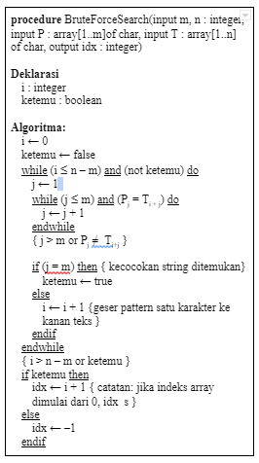
ALGORITMA & KOMPLEKSITAS
Diasumsikan bahwa m = panjang pattern dan n = panjang teks maka Kompleksitas waktu algoritma string matching brute force untuk kasus terburuk adalah m(n – m + 1) = Ο(mn). kasus terbaik terjadi jika karakter pertama pattern m tidak pernah sama dengan karakter teks n yang dicocokkan maka kompleksitasnya adalah O(n).

Slide 7
Algoritma String Matching Knuth Morris Pratt

Slide 8
DEFINISI
Algoritma knuth-morris-pratt merupakan salah satu algoritma pencarian string yang dikembangkan secara terpisah oleh Donald R. Knuth pada tahun 1967 dan James H. Morris bersama Vaughan R. Pratt pada tahun 1966, namun keduanya mempublikasikan secara bersamaan pada tahun 1977
Algoritma ini merupakan algoritma hasil pengembangan brute force dengan membuat algoritma yang lebih efisien melalui dua metode yaitu mengingat dan melompat. algoritma knuth-morris-pratt memakai fungsi yang diberi nama Border Function atau hitung pinggiran yang digunakan untuk melompati pengecekan substring agar tidak perlu terjadi pengecekan berulang yang tidak dibutuhkan.

Slide 9
CARA KERJA
Cara kerja algoritma knuth-morris-pratt saat pencocokan string adalah sebagai berikut:
Algoritma Knuth-Morris-Pratt mulai mencocokkan pattern pada awal teks.
Dari kiri ke kanan, algoritma ini akan mencocokkan karakter per karakter pattern dengan karakter di teks yang bersesuaian, sampai salah satu kondisi berikut dipenuhi:
Karakter di pattern dan di teks yang dibandingkan tidak cocok (mismatch).
Semua karakter di pattern cocok. Kemudian algoritma akan memberitahukan penemuan di posisi ini.
Algoritma kemudian menggeser pattern berdasarkan prosedur hitung pinggiran / tabel kmpNext, lalu mengulangi langkah 2 sampai pattern berada di ujung teks.

Slide 10
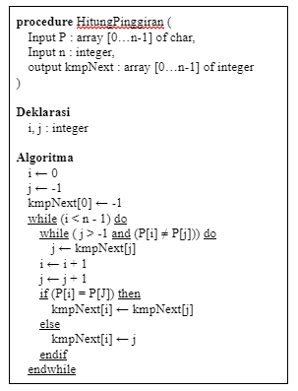
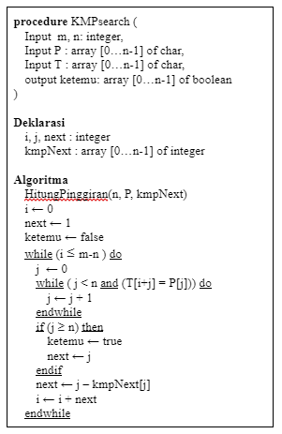
ALGORITMA & KOMPLEKSITAS
Diasumsikan bahwa m = panjang pattern dan n = panjang teks maka kompleksitas waktu untuk menghitung fungsi pinggiran atau border function dibutuhkan waktu yaitu O(m), sedangkan saat pencarian string membutuhkan waktu O(n), dapat disimpulkan kompleksitas waktu algoritma stringmatching knuth-morris-pratt adalah O(m+n)

Slide 11
ANALISIS PERBANDINGAN

Slide 12
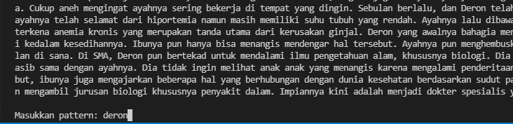
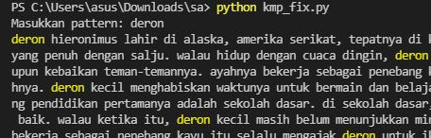
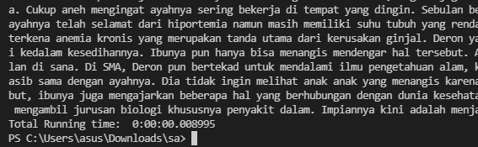
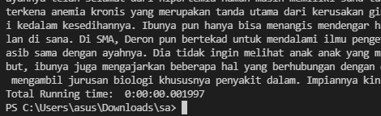
SAMPEL #1 (DERON)

Slide 13
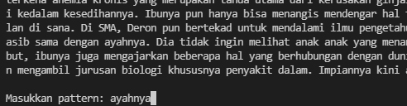
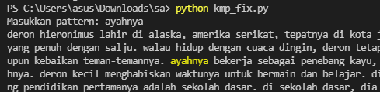
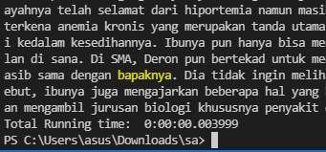
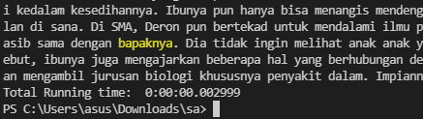
SAMPEL #2 (AYAHNYA)

Slide 14
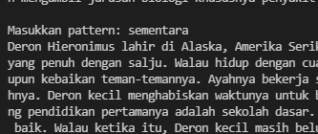
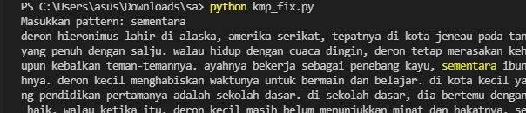
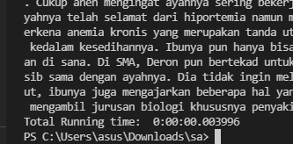
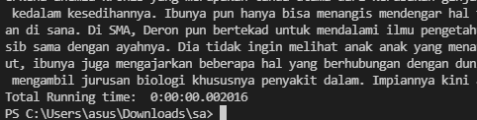
SAMPEL #3 (SEMENTARA)

Slide 15
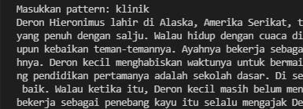
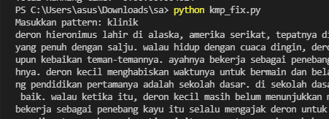
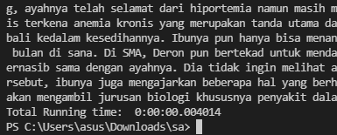
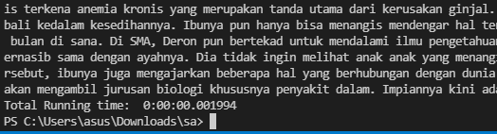
SAMPEL #4 (KLINIK)

Slide 16
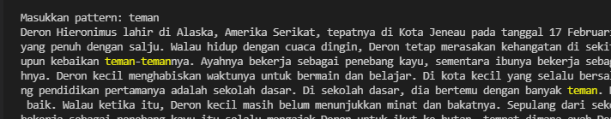
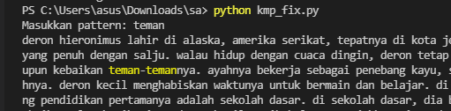
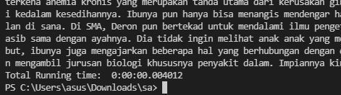
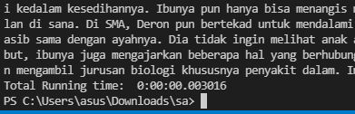
SAMPEL #5 (TEMAN)

Slide 17
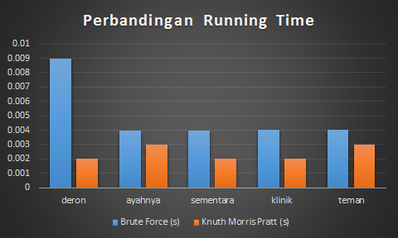
TABEL & GRAFIK RUNNING TIME
Sampel Data | Brute Force (s) | KMP (s)
deron | 0.008995 | 0.001997
ayahnya | 0.003999 | 0.002999
sementara | 0.003996 | 0.002016
klinik | 0.004014 | 0.001994
teman | 0.004012 | 0.003016
Berdasarkan tabel dan grafik secara keseluruhan running time pencocokan string menggunakan algoritma knuth-morris-pratt selalu lebih cepat dibandingkan dengan algoritma brute force.

Slide 18
KESIMPULAN

Slide 19
KESIMPULAN
Preprocessing
Running Time
Pada algoritma brute force tidak terdapat preprocessing, Sedangkan pada algoritma knuth-morris-pratt terdapat preprocessing yang dapat mengurangi waktu proses pencarian.
Dalam melakukan pencocokan string lebih disarankan menggunakan algoritma knuth-morris-pratt untuk mendapatkan hasil waktu yang lebih baik.

Slide 20
THANKS!
Do you have any questions?

